Slide 2
Testflow
Bachelor Praktikum – Plug-In zur Ablaufsteuerung von Moodle-Tests
Dominik Wittenberg
Notes:
Nordschleife ist der inoffizielle Arbeitstitel.

Slide 3
Problemsituation
Renommierte Universität
Mehr Studenten
Gleiche Anzahl an Professoren
Sinkendes Student / Professor Verhältnis
Guter Abschluss
Notes:
Aufgabe ohne Statusbilder - moodle

Slide 4
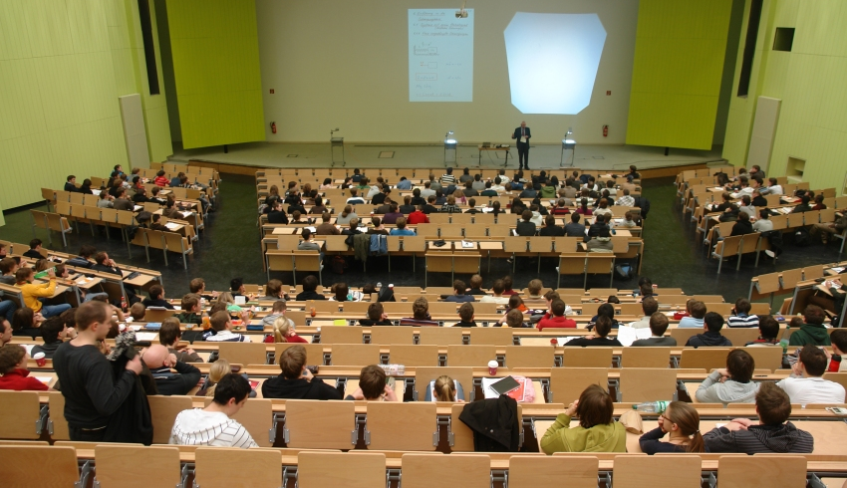
Voller Lehrsaal

Slide 5
Technische Hilfsmittel
Informatik
Moodle
Vorlesungsfolien
Aufgabenblätter
Abgabe von Programmcode
Mathematik
Moodle
+ Übungen

Slide 6
Aufgaben sind Statisch
Moodle erlaubt Aufgabenreihe
Teilweise mit detaillierter Auswertung
Keine gesondertes Üben von Problembereichen
A1
A2
A3

Slide 7
Unser Plug-In – Testflow
Fragenreihe in Baumstrucktur
Viele verschiedene Pfade möglich
Spezielle Übungen
Spezielles Feedback
Notes:
Bestimme 0 Stellen von x²+3
CAS 0PK falsch
Leite die Funktion ab
Setzte die Funktion = 0
Cas 3 +3 Vergessen
Multible Joise – fertige antworten – was ist korrekt
Aufgabe 4x-4

Slide 8
Model
A1
X = 6
X = 0
Feedback 1.1
0 < X <= 5
A1.5
A1.1
X < 4
X = 4
A1.2
A1.6
A1.8
X < 4
X = 4
A2
A1.3
A1.4
A1.7
A1.9
Feedback 1
Notes:
F(x) = 24x-4
Bestimme 0-Stelle
28
Hinweis zum lernen
F(x) =15x
Falsch: Multible Joise
Richtig: …
24 / 0
Multible joise
+ 2 Aufgaben

Slide 9
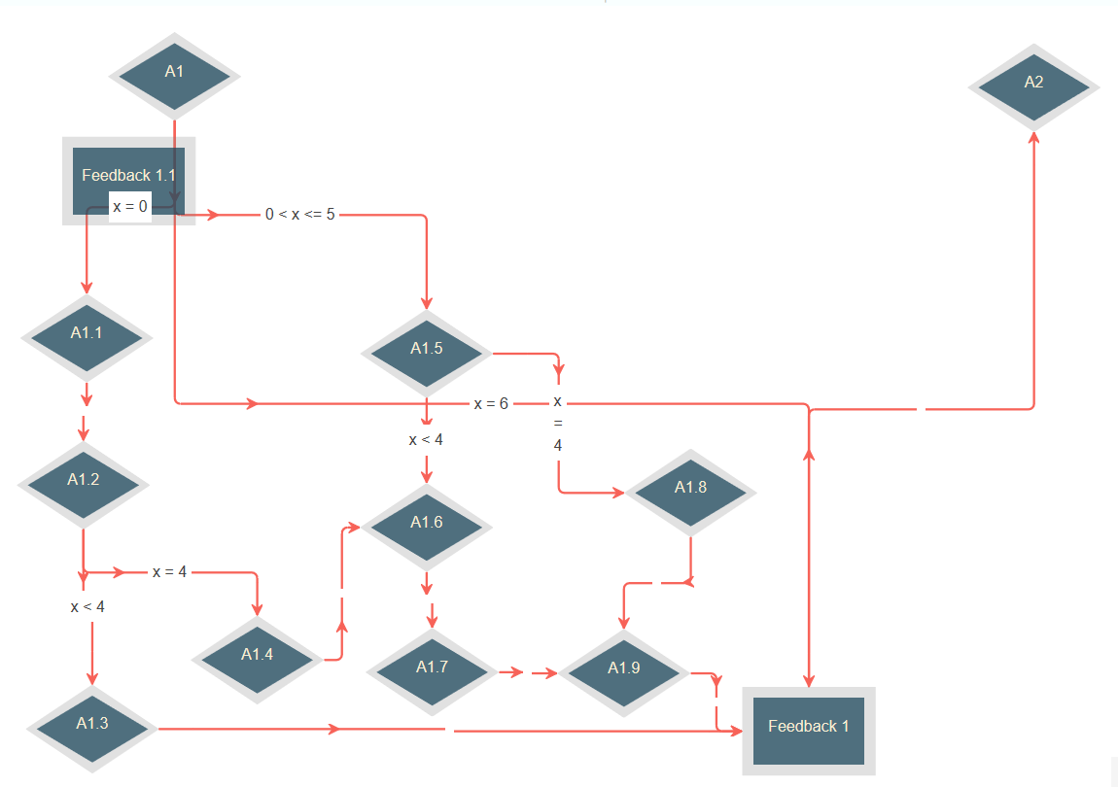



Model – Real

Slide 10






Unser Ansatz
Wird für Moodle entwickelt
Verwendung von PHP
Wird unter der Open Source Lizenz (GPL3) entwickelt.
Notes:
Wir arbeiten mit PHP und der Bibliothek von Moodle (bsp Strings)

Slide 11
Qualitätssicherung (QS)
Ziele:
Funktionalität
Nutzbarkeit
Codequalität
Notes:
Qualitätsziele

Slide 12
QS Funktionalität
Regelmäßige Treffen
zeigen der Fortschritte
Besprechen Schwierigkeiten und Fragen
Neue User Stories
Korrektes Verständnis der Intention
PHPUnitTests
Datenbankänderungen
Pfad Abarbeitung
Punktezählung
Notes:
AGIL Treffen
Userstorrys mit Akzeptanzkriterium

Slide 13
QS Nutzbarkeit
Handbuch
Nutzerstudie Mitte Februar 2017
Thema: Oberfläche + Funktionen
Notes:
Handbuch: Verständlichkeit wird vom Auftraggeber überprüft
Studie: Fragebogen, Noten 1-6, oberfläche, neue Funktionen
2,5 – sonst mit Auftraggeber verbessern

Slide 14
Zeiten – Statistik

Slide 15
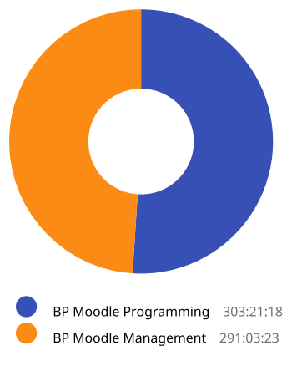
Zeiten – Statistik

Slide 16
Noch Fragen
Dominik Wittenberg
dominik.wittenberg@stud.tu-darmstadt.de

